Slide 1
《课程设计》中期答辩
项目名称：基于华为昇腾NPU的PowerInfer端侧大模型推理系统
项目成员：高健翔 陈一鸣 唐正 章程

Slide 2
目录 Contents
1
项目概述
2
目前进度
3
下阶段规划

Slide 3
项目概述
项目目标：将llama.cpp推理框架移植到昇腾NPU，打通相关生态
项目总体规划：
NPU开发的环境准备
Atlas 310P及其驱动，安装ASCEND C算子开发环境与AOL算子加速库
模型准备
选择Llama2-7b，适应NPU的内存限制
源码适配
阅读llama.cpp源码，并实现新的后端接口和算子
性能优化
调整模型加载与执行策略，优化计算图和数据流
测试与验证
在NPU上实际运行llama.cpp，进行实验检测

Slide 4
目前进度
NPU后端接口的实现
应用层：
进行模型加载，卸载，
计算图构建与推理
llama.cpp
接口层：
定义内存管理，设备管理，
前向传播等通用操作
ggml_backend
实现层：
接口针对不同
设备的具体实现
cuda_backend
……
ascend_backend
our work

Slide 5
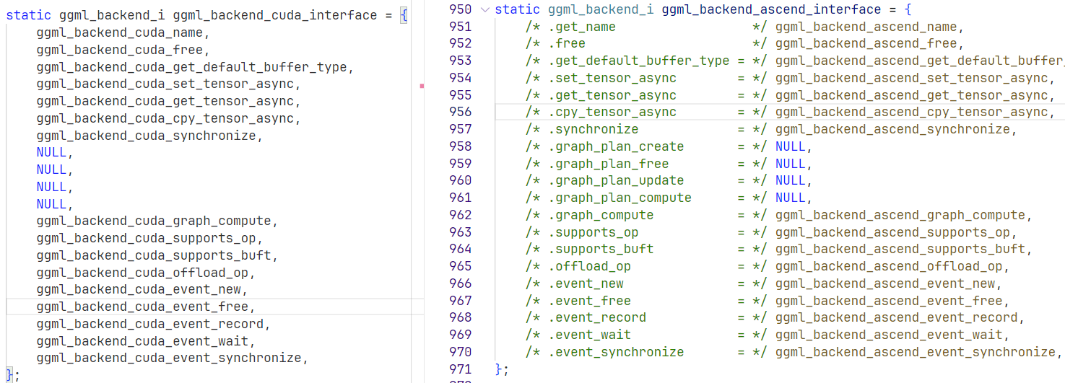
目前进度
NPU后端接口的实现
将llama.cpp对后端的调用重定向到NPU接口

Slide 6
目前进度
ggml算子的NPU版本实现
GGML Tensor Library
GGML Cuda Ops
GGML Sycl Ops
GGML Ascend Ops
our work

Slide 7
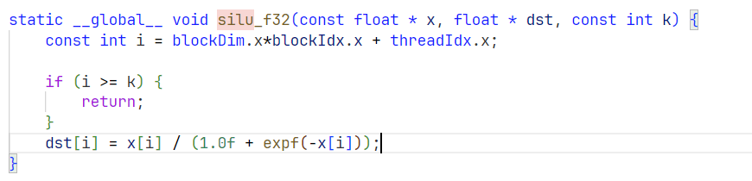
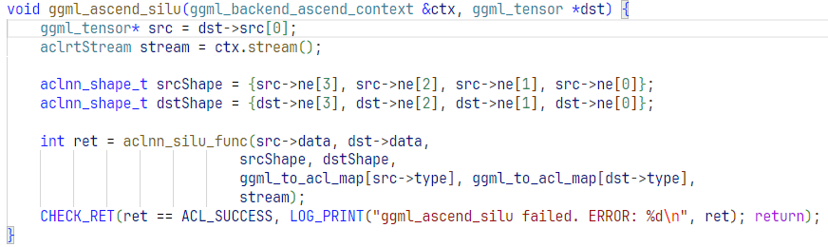
目前进度
GGML算子移植示例：ggml_ascend_silu（单acl算子组成）
ggml_cuda算子功能：输出输入矩阵的silu函数值
acl算子接口的参数传递：

Slide 8


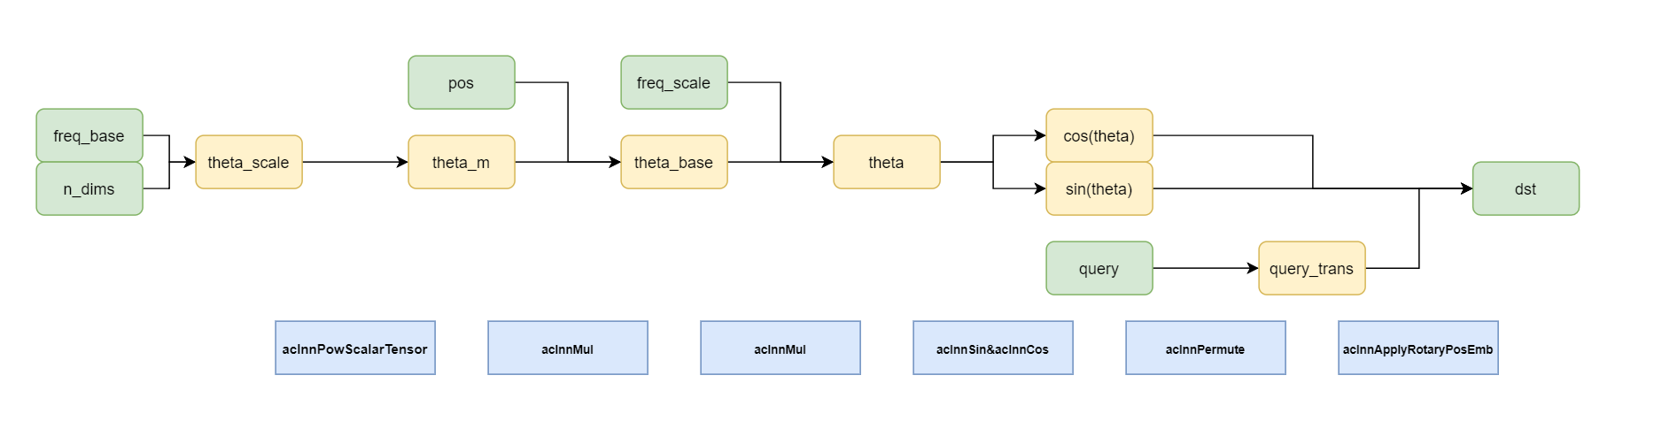
目前进度
GGML算子移植示例：ggml_ascend_rope（复合acl算子组成）
ggml_cuda算子功能：旋转位置嵌入
acl算子接口的构成组合：

Slide 9
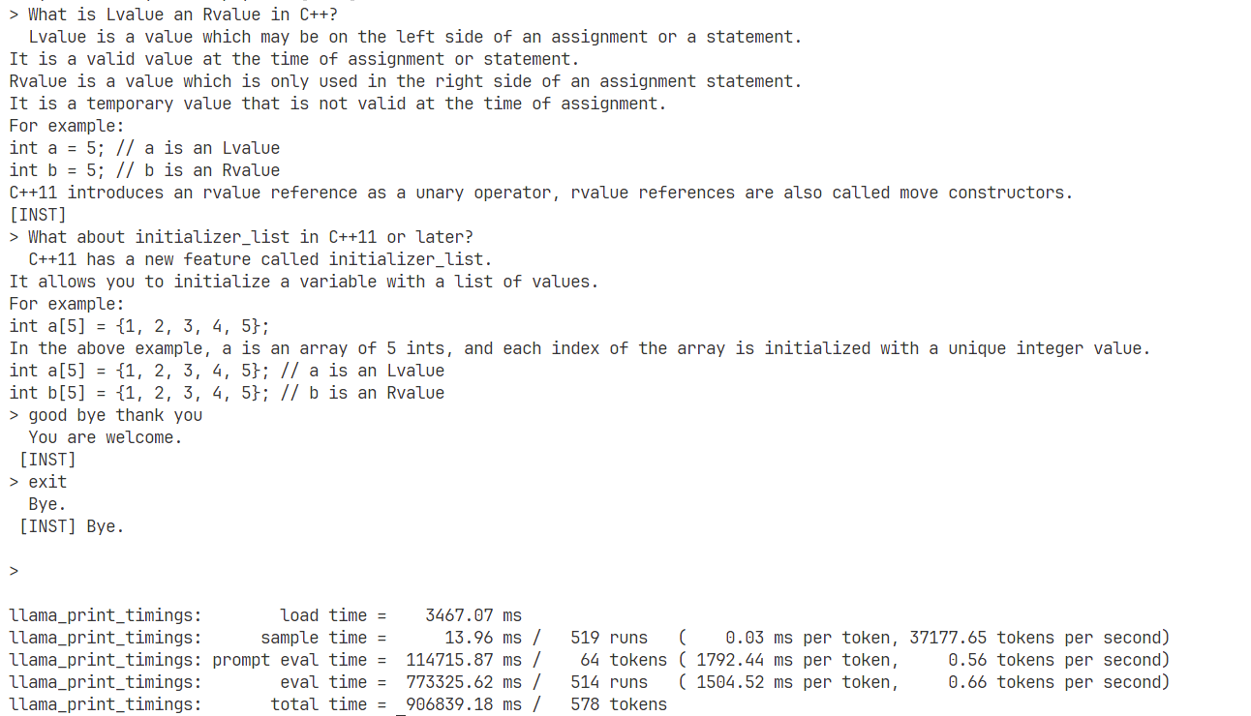
目前进度
运行结果

Slide 10
下阶段规划
正确性验证
模型在NPU上运行，有时会生成乱码
需要利用已实现的GPU/CPU算子，进一步编写测试用例，验证算子正确性
性能优化
在单ggml算子内，组合多个acl算子，引入大量LaunchKernel开销
考虑手动编写核函数，将组合逻辑合并进单个核函数
由于未知原因，调用NPU异步API后显式执行同步会引发错误
目前通过将异步调用换为同步调用解决
尝试寻找产生问题的原因，重新修改为异步调用

Slide 11
谢谢！

